Slide 2
Kurs: YRKESUTBILDNING Modul: Digital teknik och artificiell intelligens Utbildningsenhet: Fjärranalys och jordbruk
Författare: UAZORES

Slide 3
Inledning
Denna LU syftar till att ge studenterna grundläggande kunskaper om fjärranalys principer och deras praktiska tillämpningar inom jord- och skogsbruk, så att de kan använda fjärranalys tekniker för övervakning och optimering av praxis.
Efter avslutad LU ska du kunna ha följande läranderesultat:
Kunskap
Beskriva principerna för fjärranalys och deras tillämpningar inom jordbruket
Känna igen och diskutera förvärvade och bearbetade databilder
Identifiera utmaningar och begränsningar i samband med användning av fjärranalysteknik i jordbrukssammanhang.
Färdigheter och kompetenser
Tillämpa programvara och tekniker för bildbehandling i fjärranalysdata.
Analysera och tolka bearbetade rumsliga data för att bedöma indikatorer som är relevanta för jordbruksmetoder.
Samla in och använda relevanta data från olika källor, inklusive satellitbilder, flygfotografier och andra relevanta datauppsättningar, för övervaknings- och analysändamål.

Slide 4
Delkurs 1: Introduktion till fjärranalys: en översikt över fjärranalysprinciper och deras tillämpningar inom jordbruket, som täcker de grundläggande begrepp och tekniker som används för dataanalys och tolkning inom området fjärranalys

Slide 5
Definition:
"Fjärranalys (RS) är vetenskapen (och i viss mån konsten) att skaffa information om jordytan utan att faktiskt vara i kontakt med den. Detta görs genom att avkänna och registrera reflekterad eller utsänd energi samt bearbeta, analysera och tillämpa denna information."

Slide 6
PRINCIPER FÖR FJÄRRANALYS.
RS-system:
A - Ljuskälla;
B - Strålning och atmosfär;
Anpassad från: https://civilpanda.com/remote-sensing-system/
C - Mål;
D - Sensor;
E - Sändning, mottagning och bearbetning;
F - Tolkning och analys; G - Tillämpning.

Slide 7
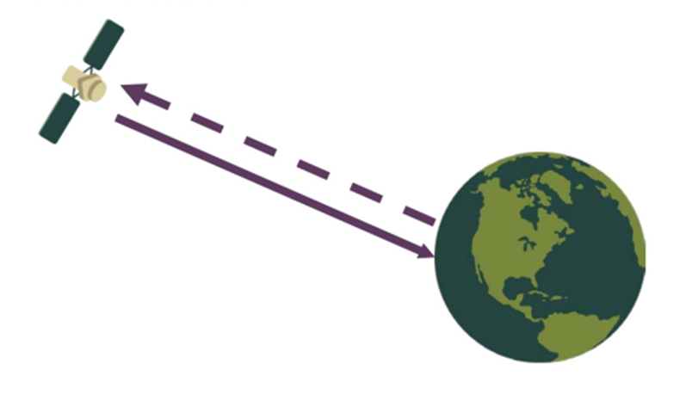
Typer av sensorer beroende på energikälla
Passiv sensor
(Källa: ARSET).
Aktiv sensor
Källa: ARSET
Aktiva sensorer har sin egen energikälla för belysning: Ex. Laserhöjdmätare, LiDAR, RADAR, spridningsmätare, ekolod
Passiva fjärrsensorer mäter strålningsenergi som reflekteras eller avges av jordens atmosfärsystem eller förändringar i tyngdkraften från jorden. Exempel: Landsat OLI/TIRS, Terra MODIS, GPM.

Slide 8
Underenhet 2:
Förvärv av fjärranalysdata: Förstå processen för insamling av fjärranalysdata, inklusive satellit- och flygbilder

Slide 9
Flöde för enkelt fjärravkänningssystem

Slide 10
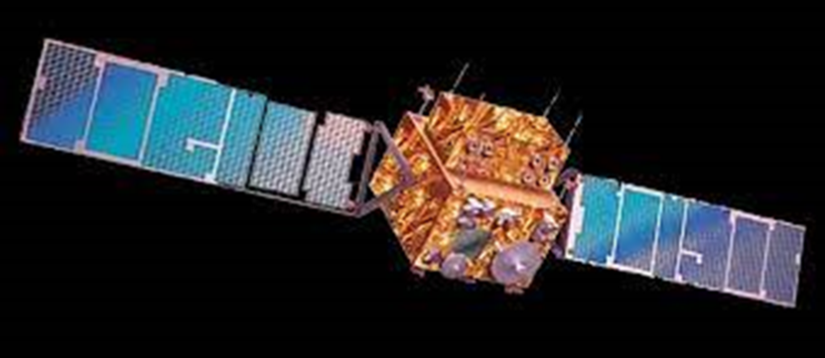
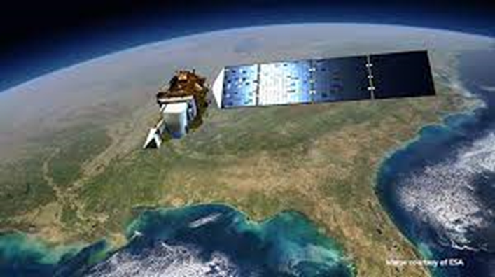
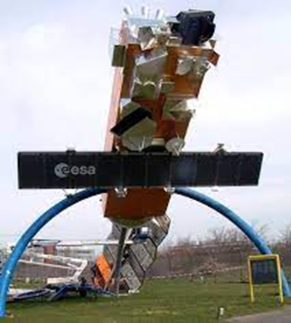
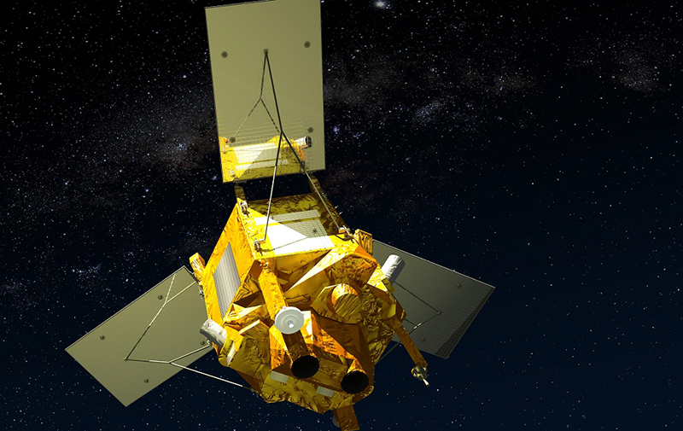
De vanligaste satelliterna för fjärravkänning är
SKATTEMYNDIGHETEN
Landsat
Envisat
SPOT

Slide 11
Uppsättning av egenskaper och komponenter som
måste beaktas vid insamling av data genom RS
Pixel: En pixel är en del av en sensor som samlar in fotoner så att de kan omvandlas till fotoelektroner.
ND: ND står för "Neutral Density", vilket innebär att den blockerar ljuset på ett neutralt sätt utan att ändra ljusets färg.
Spektral: Spektral upplösning beskriver en sensors förmåga att definiera fina våglängdsintervall.
Spatial: Den rumsliga upplösningen är projektionen av ett detektorelement eller en spalt på marken. Med andra ord är skannerns rumsliga upplösning det marksegment som avkänns vid varje tidpunkt. Det kallas också för markupplösningselement (GRE).
Tidsmässig: Tidsmässig upplösning definieras som den tid som krävs för att återbesöka och samla in data för exakt samma plats.
Radiometrisk: Radiometrisk upplösning avser hur mycket information som uppfattas av en satellits sensor. Ju högre radiometrisk upplösning, desto fler nyanser av grått ser användaren.

Slide 12
Underenhet 3:
Introduktion till dataanalys och databehandling:
Introduktion till programvara för bildbehandling och metoder för analys av rumsliga data för att utvinna meningsfull information från fjärranalysbilder

Slide 13
Viktiga egenskaper att beakta vid sökning av RS-data
Rumslig upplösning eller pixelstorlek
Datum eller tid på året/säsongen
Täckning av moln
Våglängder för att mäta olika fysiska egenskaper
Tillgång till historiska data
Brus eller artefakter i data

Slide 14
Allmän teknisk pipeline för bearbetning och analys av RS big data

Slide 15
Aspekter att beakta vid behandling av RS-data
Geometrisk (spatial) - är en metod som fokuserar på att exakt kartlägga varje pixel i det geografiska rummet genom tekniker som geometrisk rektifiering, ortorektifiering, terrängkorrigering och 3D-rekonstruktion, där det första avgörande steget är bildregistrering - en process som omfattar multimodal, multitemporal och flervinkelinriktning, som uppnås genom funktionsextraktion, funktionsmatchning och bildförvrängning.
Radiometrisk (spektral) - bearbetning kartlägger eller korrigerar pixelvärden från ett uppmätt område till ett annat, med eller utan referensdata, inklusive inversion av fysiska parametrar, absolut och relativ radiometrisk korrigering och radiometrisk normalisering.
Molnmaskning - I pipelinen för RS-tillämpningar betraktas molntäckta regioner som ogiltiga och molnmaskning är ett viktigt steg för att avgränsa och extrahera molnfria (giltiga) regioner från RS-bilder för följande analys.
Datafusion - är kombinationen av flera bilder (tagna genom olika sensorer under olika parameterinställningar) för att generera en enda bild som kombinerar all meningsfull information från de enskilda bilderna. Därför ger datafusionsmetoder den sammansatta (fusionerade) bilden kompletterande information.

Slide 16
Underenhet 4:
Tillämpningar av fjärranalys inom jordbruket:
utforska fallbeskrivningar som visar de potentiella tillämpningarna av fjärranalys inom jordbruket, särskilt vid bedömningen av olika indikatorer som är viktiga för jordbruksmetoder

Slide 17
Information från RS i Jordbruksmetoder
Observation och övervakning av grödor
Observation av markförhållanden
Övervakning av vattenförhållanden
Förutsägelse av väderförhållanden
Övervakning av luftkvaliteten
Precisionsodling
Övervakning och förutsägelse av klimatförändringar

Slide 18
Underenhet 5:
Utmaningar och begränsningar för fjärranalys inom jordbruket

Slide 19
Utmaningar och begränsningar för fjärranalys inom jordbruket
Begränsad tillgång till data: Begränsad tillgång till högkvalitativa data. Vissa RS-data är endast tillgängliga mot en avgift, och det kan vara svårt för jordbrukare att få tillgång till och använda dessa data.
Tolkning av data: Tolkningen av RS-data. Uppgifterna kan vara komplexa, och jordbrukarna kanske inte har den expertis som krävs för att tolka dem korrekt.
Molntäcke: Molntäcke kan vara ett stort hinder för att få fram tydliga RS-data. Moln kan blockera bilden av jordytan, vilket gör det svårt att få fram korrekta data.
Tekniska begränsningar: Vissa RS-tekniker har tekniska begränsningar. Till exempel är vissa sensorer inte tillräckligt känsliga för att upptäcka vissa typer av vegetation eller markegenskaper.

Slide 20
Slutsats
Fjärranalys är en teknik som används alltmer inom många områden. Från topografi, kartografi, kontroll av naturfenomen och till och med övervakning av naturkatastrofer. En av de användningsområden som har ökat är dock jordbruket. Från att välja användning av den gröda som ska produceras, baserat på klimat och markegenskaper, inklusive kontroll av själva grödan från den fytosanitära aspekten och dess utveckling till att bestämma den perfekta tiden för skörd. Denna teknik kräver dock en stor mängd utrustning och kunskap som inte är tillgänglig för alla. För att vi ska kunna använda den måste vi ha tillgång till information som tillhandahålls av satelliter och som sedan måste bearbetas så att den kan användas av jordbrukare.
Å andra sidan kan de uppgifter som erhålls genom RS användas av olika yrkesgrupper för olika ändamål. Dessa uppgifter kan efter bearbetning inte bara användas av jordbrukare utan också av meteorologer, vilket gör det möjligt att förebygga och varna för olika naturkatastrofer. Dessutom kan man göra en mer detaljerad bedömning av klimatförändringarna.
Trots att det är en teknik som har använts i många decennier fortsätter den att utvecklas och förbättras, vilket gör den enklare och bättre att använda. Medan man i början använde kameror monterade på luftballonger och till och med duvor, använder man nu satelliter och datorprogram som gör det möjligt att visualisera och analysera terrängen. Förbättringarna fortsätter dock, både när det gäller bildernas kvalitet och hur de bearbetas för att underlätta användningen.

